Slide 1
CÔNG ĐOÀN CƠ SỞ LÊ QUÝ ĐÔN
CHÚC MỪNG
SINH NHẬT
ĐOÀN VIÊN CÔNG ĐOÀN
Tháng 4 năm 2019

Slide 2
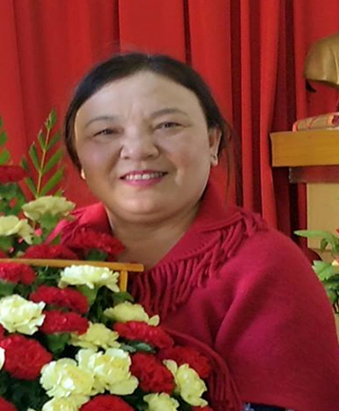
13/1/1973
16/1/1967
14/1/1974
Tháng 4 năm 2019

Slide 3
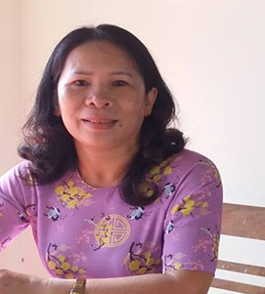
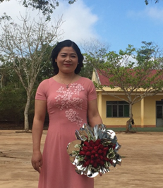
21/1/1972
10/2/1967
1/2/1977
Tháng 4 năm 2019

Slide 4
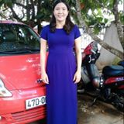
21/2/1984
3/3/1971
22/3/1973
Tháng 4 năm 2019

Slide 5
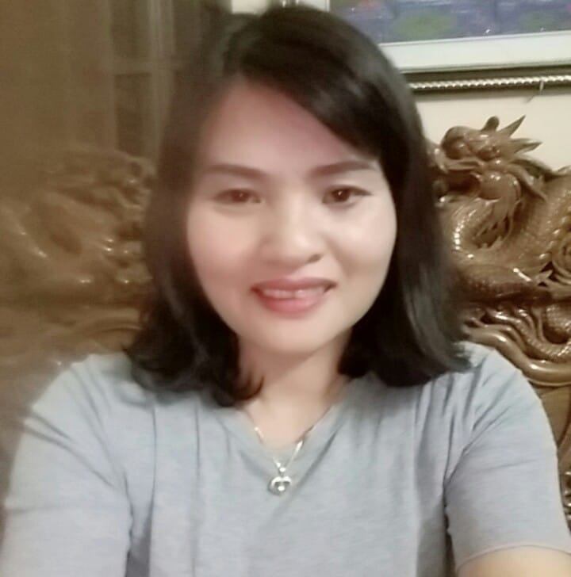
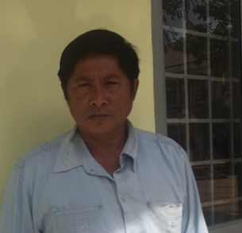
30/4/1973
10/3/1973
14/4/1967
Tháng 4 năm 2019

Slide 6
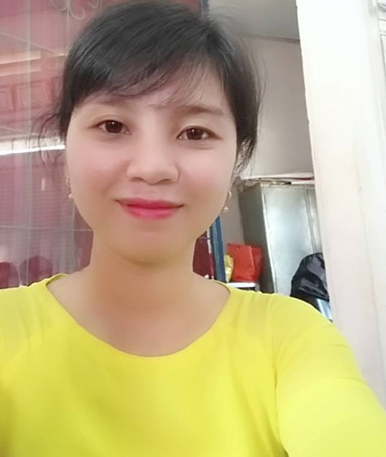
1/5/1989
5/5/1968
Tháng 4 năm 2019

Slide 7
31/5/1970
10/5/1970
Tháng 4 năm 2019

Slide 8
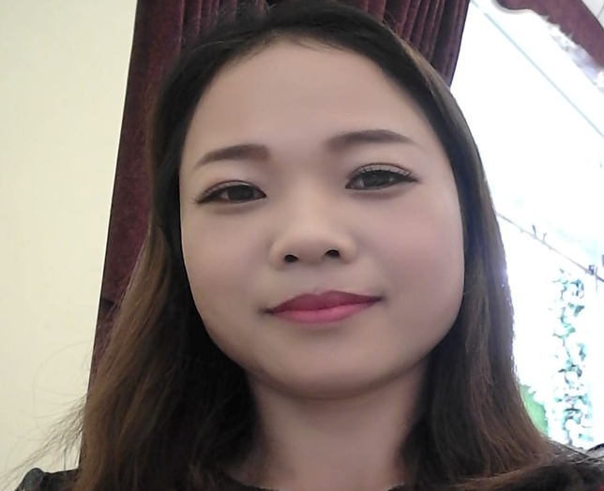
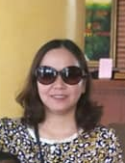
13/6/1989
25/6/1973
3/6/1981
Tháng 4 năm 2019

